Slide 1
Настройки окружения. Использование цвета, звезд и тумана в качестве фона. Создание 3D-фона облаков. Использование изображения в качестве фона. Освещение и камеры. Добавление камеры. Типы ламп и их настройки. Настройка Spot-лампы (прожекторная лампа). Ненаправленное освещение. Настройки рендера. Рендер JPEG- изображения
Тема 5. (2 ч). Художественное моделирование и анимация в программе Blender
Урок 12

Slide 2
Раздел Окружение (World) – основные типы настроек окружения. Вы можете управлять цветами в верхней и нижней части фона (Zenith - Зенит и Horizon - Горизонт), добавлять звезды, туман, облака и конечно же загружать изображения в качестве окружения.

Slide 3
Если в сцене нет Окружения – добавьте его кнопкой Создать. Будет создано стандартное окружение с серым цветом горизонта и зенита. Нажмите клавишу F12 и сделайте рендер вашей сцены.

Slide 4
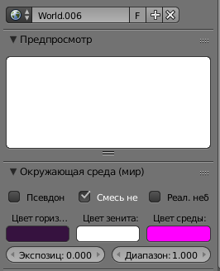
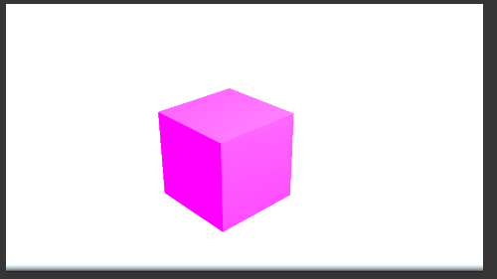

Slide 5
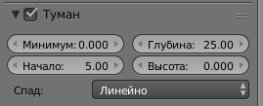
Туман
Для использования тумана в сцене, нужно настроить цвет Зенита и Горизонта в соответствии с желаемым цветом тумана (обычно средне-серым). Активируйте панель «Туман (Mist)" и настройте значения параметров Start (расстояние от камеры до начала действия эффекта) и Depth (глубина тумана). Вы также можете настраивать High (высоту тумана) для имитации тумана стелющегося по земле.
Слайдер Intensity позволит изменять интенсивность тумана. Параметры Depth (глубины) и Intensity (интенсивности) работают совместно, для придания лучшего вида туману учитывайте это.

Slide 6
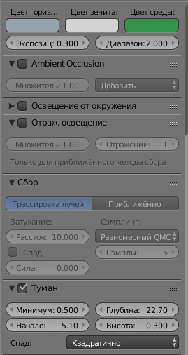
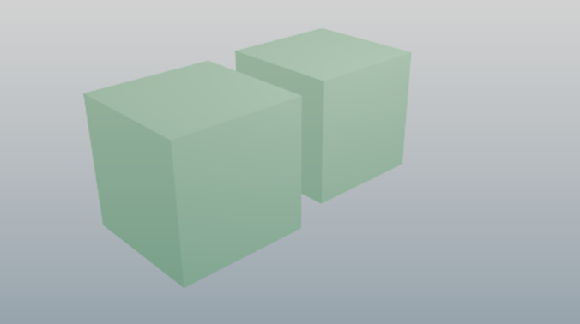

Slide 7
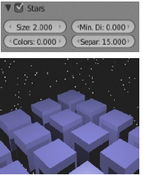
Звезды
При использовании Звезд в сцене, нужно выбрать черный цвет для Зенита и Горизонта (для сцены в космосе). Активируйте панель Stars, настройте параметры Separation (расстояние между звездами) и Min. Distance - расстояние от камеры до начала действия эффекта.
Вы можете также настроить параметр Size (размер звезд) и Colors (случайность выбора цвета звезды). Blender создает по настоящему 3D-пространство со звездами. Это значит что при движении камеры звезды будут пролетать мимо вас.

Slide 8
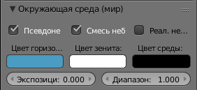
Создание 3D-Облаков
Для создания облаков в сцене создайте Окружение: установите белый цвет для Zenith (Зенита). Цвет Horizon (Горизонта) выберите светло-синим.
Убедитесь что параметр Blend активирован.

Slide 9
В Окне Свойств перейдите в раздел Текстура (Texture ) и создайте текстуру типа Облака (Текстура ссылается на Окружение, а не на Материал объекта).

Slide 10
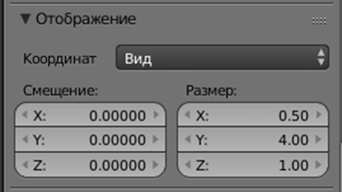
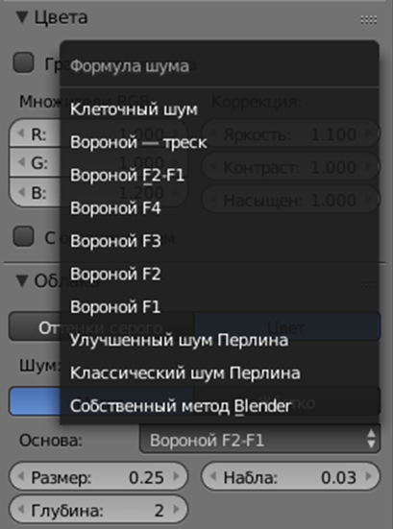
Перейдите вниз на панель Отображение (Mapping) и установите слайдеры Size X и Y (Попробуйте уменьшить значение слайдера X и увеличить значение Y), для получения желаемого эффекта.
Нажмите клавишу "F12" и проверьте результат. Попробуйте использовать значение Вороной F2-F1 параметра Основа для придания облакам большей "пушистости".

Slide 11
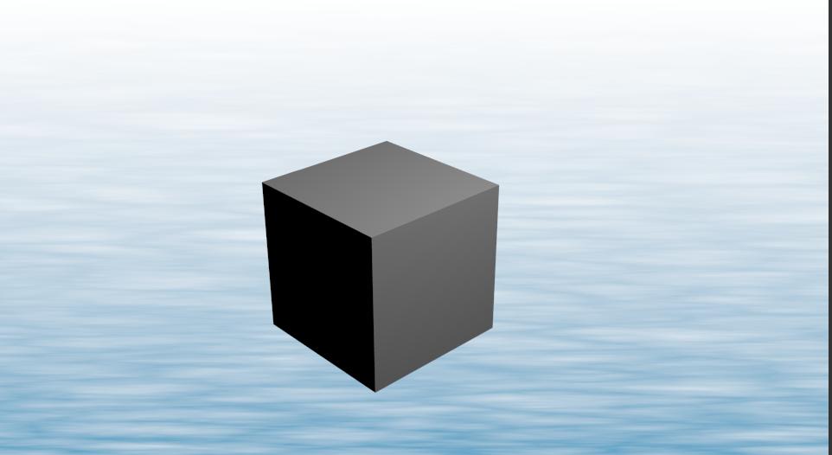
Результат Облака

Slide 12
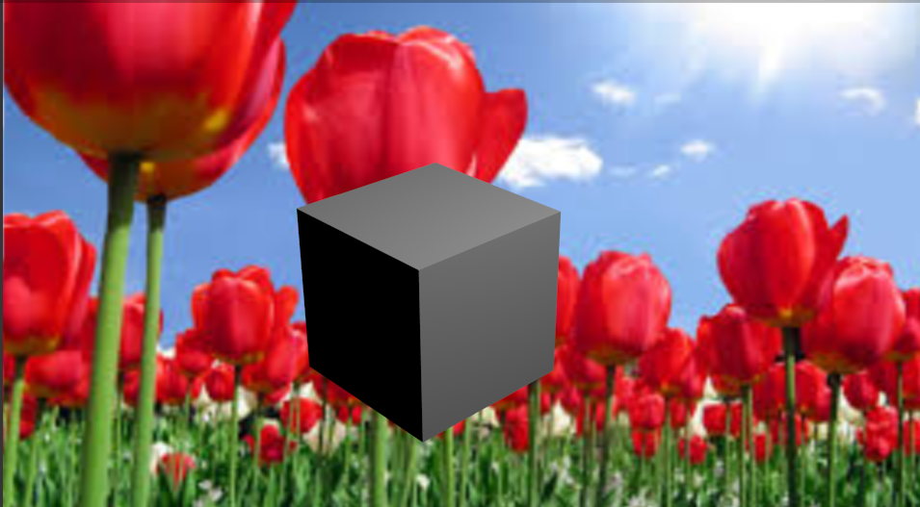
Использование Изображения в качестве Фона

Slide 13
Для изображение в качестве фона, нужно выбрать большое изображение высокого качества. Изображения с низким разрешением имеют тенденцию к зернистости и не создают реалистичного эффекта.
Для использования изображения в качестве фона создайте Окружение, и перейдите в раздел Текстура. На этот раз выберите тип текстуры «Изображение или видео» и загрузите выбранное вами изображение. Вернитесь к настройкам Окружения (раздел World). Выберите для Зенита (Zenuth) белый цвет и активируйте опцию Blend . Если вы сейчас сделаете рендер (F12), изображение будет видно, но оно может выглядеть как черно- белое изображение.
Для того, чтобы это исправить, зайдите в раздел Текстура и в панели Влияние активируйте опции "Blend", "Horizon" и "Zenith". Это должно исправить проблему и вернуть цвета текстуры в их нормальное состояние.

Slide 14
Практические задания: 1. Создать произвольное изображение и применить к нему эффект тумана. 2. Скопировать созданный ранее файл (например, молоток), изменить цвет объекта, добавить тематическое изображение в качестве фона. Сохранить оба файла в папку Настройки окружения с именами Туман и Фон.

Slide 15
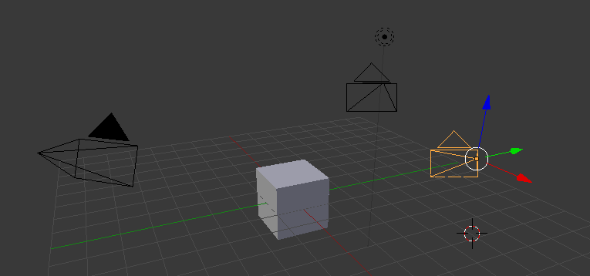
Камеры
Shift -" A « – добавление камеры на сцену. Чтобы сделать одну из камер активной, выберите её и нажмите комбинацию клавиш Ctrl и Num 0 (ноль на цифровой клавиатуре). Это изменит активную камеру.

Slide 16
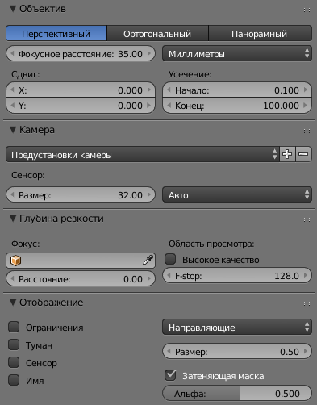
Настройки камеры
Окно свойств – раздел Камера.
Настройки:

Slide 17
Типы ламп
В большинстве случаев вам понадобится более одной лампы для правильного освещения вашей сцены. Большинству сцен, как правило, требуются 3-4 лампы. Однако, будьте аккуратны и не используйте слишком много ламп! Ниже приведены основные типы ламп, доступные в Blender, и их характеристики:
• Точка (Point) - Основная лампа в Blender - излучает одинаковое количество света по всем направлениям.
•Солнце ( Sun) - Освещение с постоянной интенсивностью, вне зависимости от расположения объектов.
• Прожектор (Spot) - Освещение определенной области, эффект, как от прожектора на сцене.
• Полусфера (Hemi) - Широкое освещение, подобное освещению лампы Area.
• Область (Area) - Освещает большую площадь (как в классной комнате). Может быть масштабирована.

Slide 18
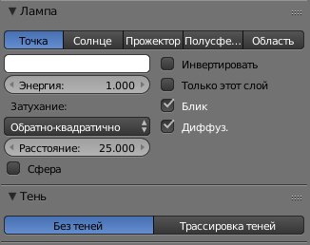
Настройки лампы
Для создания Лампы установите 3D курсор в нужную позицию и нажмите Shift - " A ", в появившемся меню выберите Lamp (Лампу), а затем её тип. После этого лампа будет добавлена в вашу сцену. Вы можете настроить дополнительные параметры новой лампы.
Выделите лампу и в Окне Свойств щелкните по закладке Lamp.

Slide 19
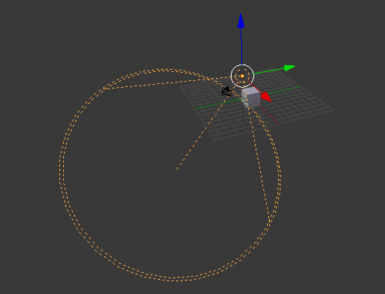
Настройка Spot - лампы (прожекторная лампа)
Лампа Spot уникальна тем, что с помощью неё вы можете имитировать туман в сцене и получать тени традиционным для Blender способом. Если тени присутствуют но выглядят плохо, попробуйте увеличить значение параметра Автоначало отсечения, для уменьшения области расчета или настройте параметры Размер и Смешение.

Slide 20
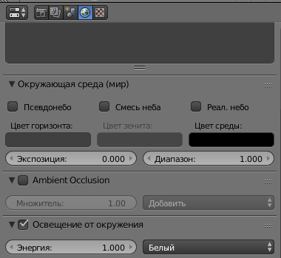
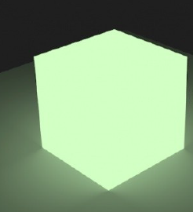
Ненаправленное Освещение (Emit)
Ненаправленное освещение - это лучи света "отскакивающие" от объекта, как это происходит в реальном мире.
Удаляем все лампы из Окружения и включаем опцию Освещение от окружения.

Slide 21
Практические задания: 3.Скопируте файл с молотком. Добавьте прожекторную лампу. Поэкспериментируйте с настройками. Выполните рендер. Имя файла – Прожекторная лампа. 4.Создайте новый файл с кубом. Удалите все лампы со сцены. Включите опцию Ненаправленное освещение. Измените цвет и добейтесь свечения меш-объекта на сцене. Выполните рендер. Имя файла – куб.

